Slide 1

Estudio de Importaciones en Puertos de la Costa Este de los Estados Unidos
Isaac Medina
8-861-1706

Slide 2
Agenda
Motivación
Introducción
Datos
Conclusiones
Lecciones
Título de la presentación

Slide 3

Motivación:
Este estudio cobra particular relevancia desde la perspectiva del Canal de Panamá, entidad clave en la cadena logística mundial y directamente conectada con los principales puertos de Estados Unidos y China.

Slide 4
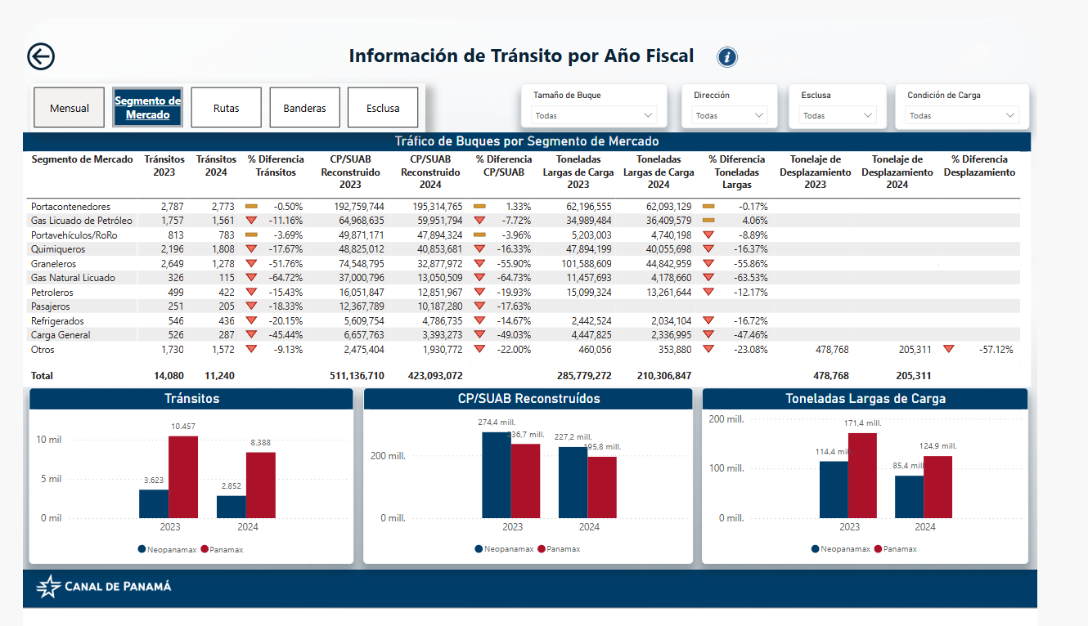

Slide 5

Introducción
Este proyecto se enfoca en el análisis del comportamiento histórico de las importaciones en toneladas métricas registradas en puertos de Estados Unidos entre los años 2000 y 2017, utilizando un conjunto de datos obtenido de la plataforma Kaggle.
El objetivo principal es identificar patrones y realizar proyecciones para los años 2018 al 2022

Slide 6
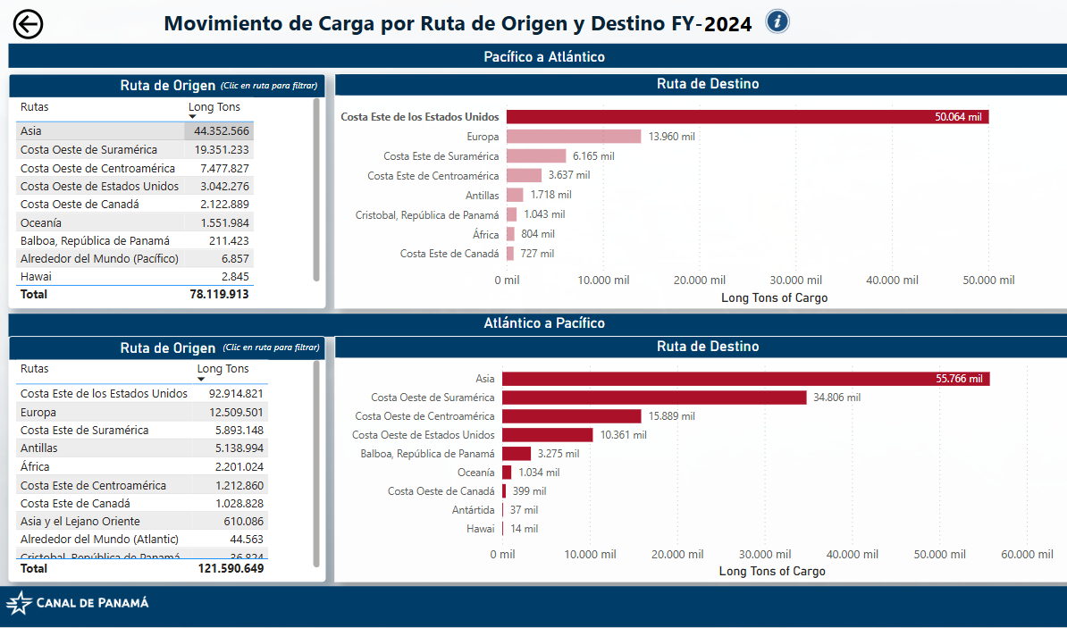
Datos estadísticos
https://pancanal.com/estadisticas/
Notamos que la costa este de Estados Unidos con 50,064 mil supera más de 3 veces la siguiente ruta comercial Europa con 13,960 mil.

Slide 7
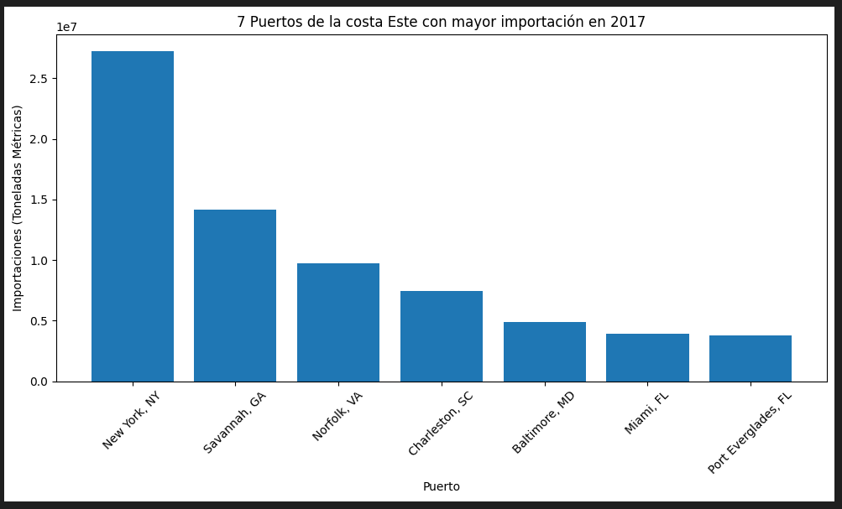
Puertos de la Costa Este

Slide 8
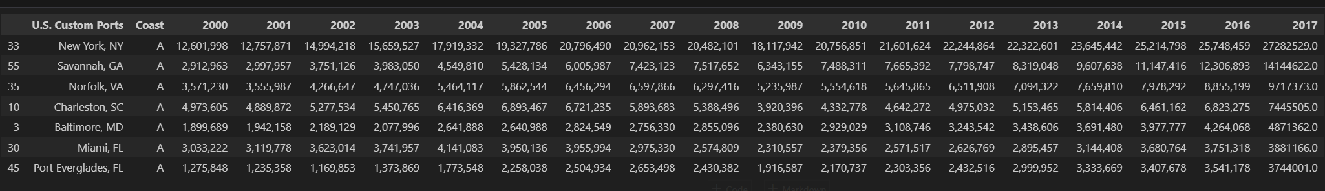
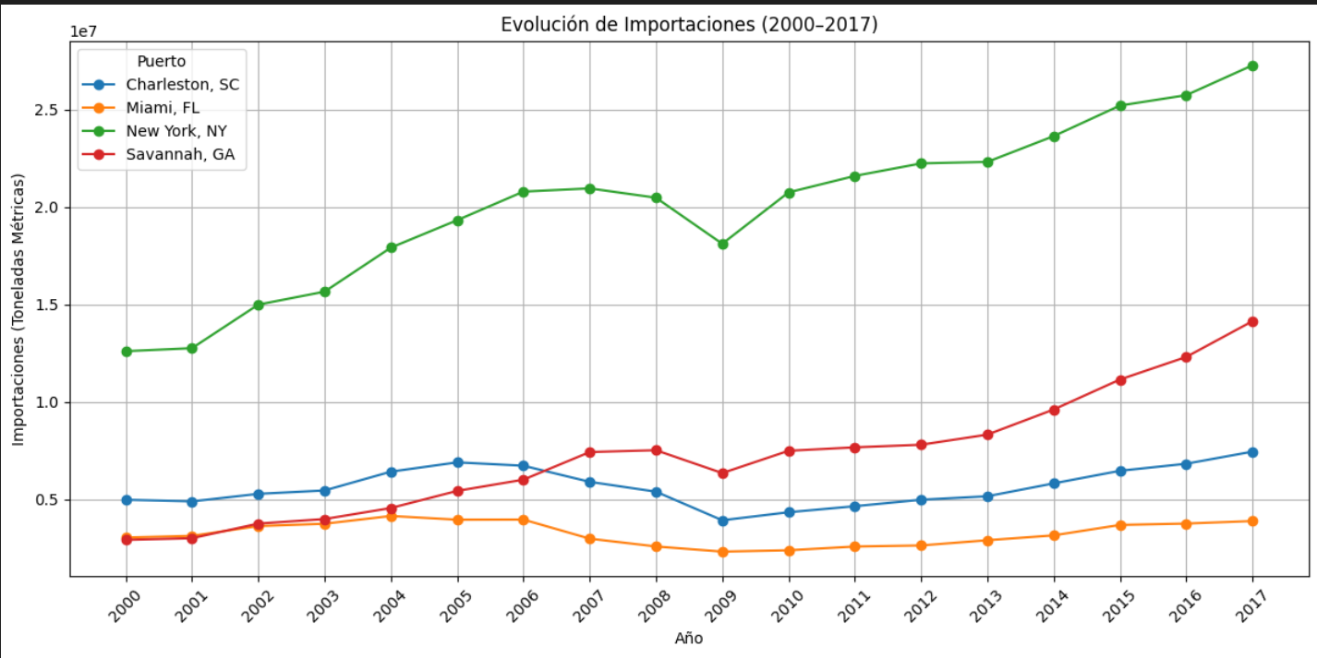

Slide 9



Datos obtenidos del análisis estadístico 2000 al 2017
Correlación de MIAMI y New York. (0.08)
Correlación entre los puertos de MIAMI y New York. 8%
Esta baja relación puede deberse a que se enfocan en productos o tipos de carga distinta.
Correlación de Los Angeles, CA y New York, NY. (0.86)
Lo que indica una fuerte correlación positiva entre las importaciones en estos dos puertos entre los años 2000 y 2017.
Esto sugiere que ambos puertos responden a dinámicas similares del comercio internacional
Modelo ANOVA para los puertos de Costa Este
New York, NY, Savannah, GA, Charleston, SC
Como p < 0.05 rechazamos la hipótesis nula de que los puertos tienen la misma media de importaciones.

Slide 10
Estimaciones 2018 a 2022
Los Ángeles
Charleston
Cuando aumentan las importaciones en Los Angeles, generalmente también aumentan en New York
Modelo Holt-Winters.
Varia entre 7,401,470 y 8,060,011
New York
Aumento exponencial desde 28,162,170 a 31,806,960
R2: 88%
Savannah
Miami, FL
Crecimiento Exponencial. R2: 94%
14,454,650 al 20,188,480
Periodicidad de 5 y estacionalidad aditiva.
De 3,871,869 a 4,367,544

Slide 11


Conclusión
El análisis de las importaciones en los principales puertos de la costa este de Estados Unidos entre 2000 - 2017 y las estimaciones hasta 2022, revelan una tendencia de crecimiento sostenido, reflejo del fortalecimiento del comercio internacional. Puertos como New York, NY, Savannah, GA y Charleston, SC han mostrado aumentos significativos, en algunos casos exponencial en el volumen de carga importada, en su mayoría provenientes de Asia.
- Lecciones aprendidas

Slide 12




Gracias
Isaac Medina
8-861-1706

